Slide 1
Мониторинг числа воспитанников, принимающих участие
в образовательных мероприятиях, проводимых в форме
электронного обучения с применением дистанционных
образовательных технологий
15.05.2020
Количество воспитанников – 29 чел. (24 % от общего числа воспитанников)

Slide 2
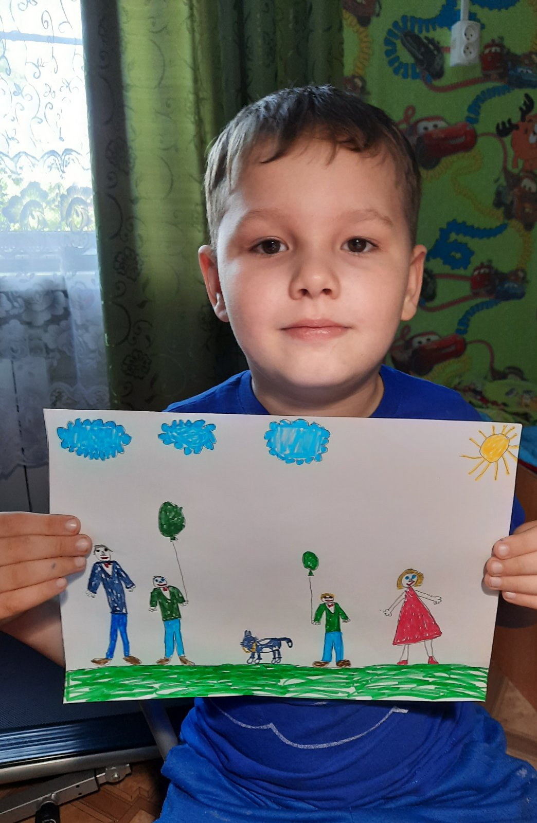
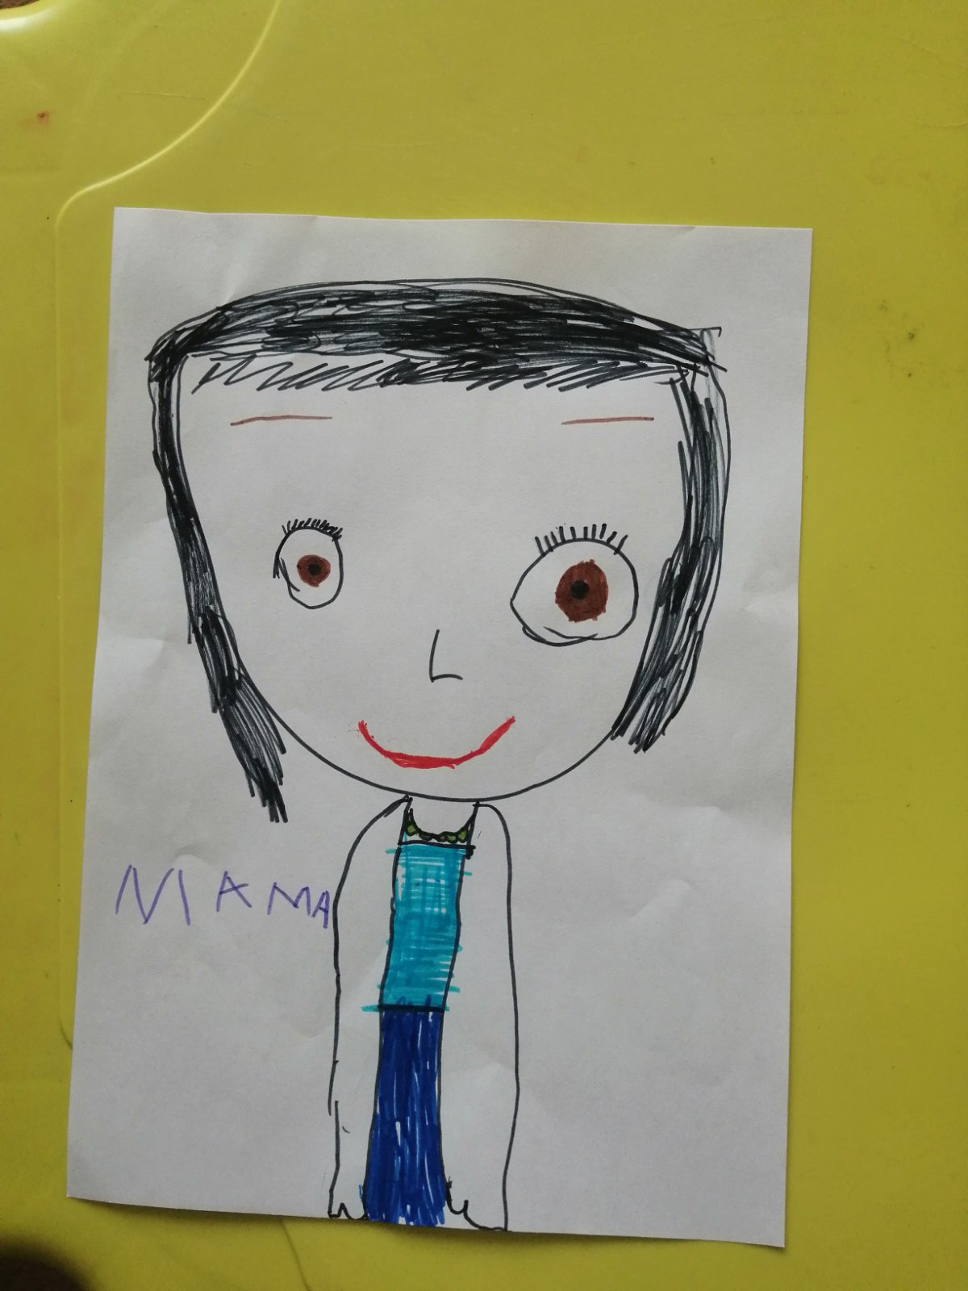

Slide 4
